Slide 1
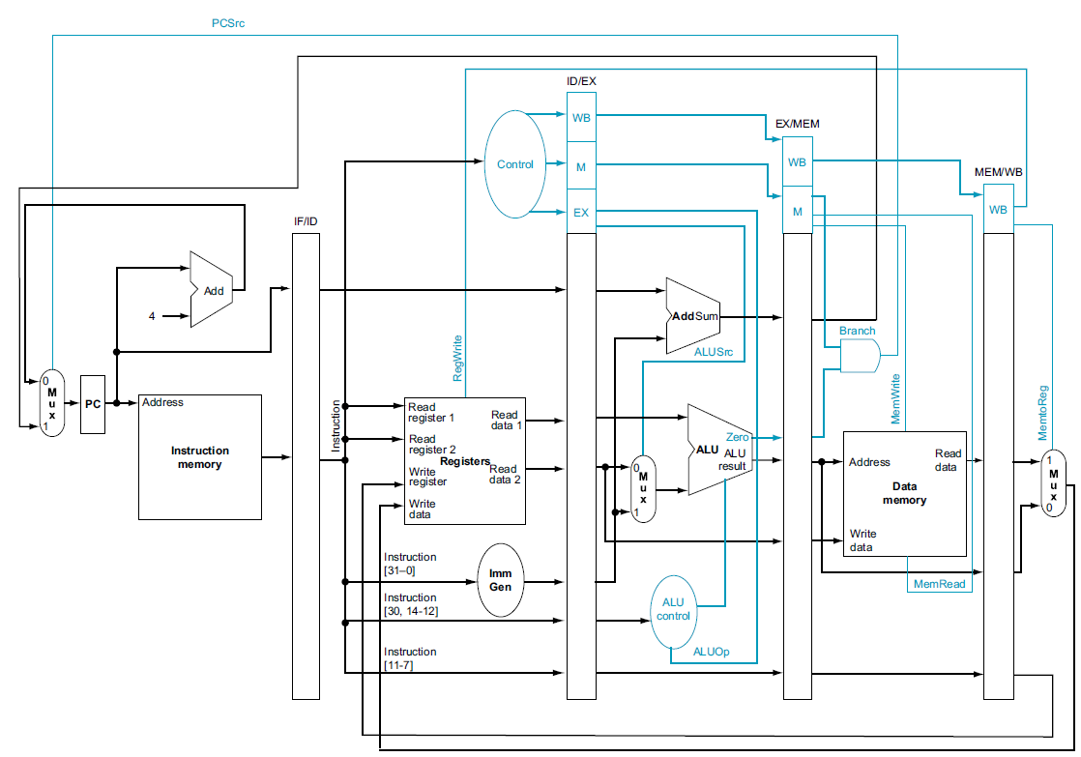
Considerando que deseja-se executar a sequencia de instruções apresentada, identifique onde cada instrução estará no quinto ciclo de clock?
lw x10, 20(x1)‏
sub x11, x2, x3
and x12, x4, x5
or x13, x6, x7
add x14, x8, x9
beq x14, x13, -8

Slide 2
Considerando que deseja-se executar a sequencia de instruções apresentada, identifique onde cada instrução estará no quinto ciclo de clock?
sw x10, 20(x1)‏
lw x16, 8(x1)‏
add x8, x12, x13
or x21, x14, x19
sub x22, x11, x17
add x16, x18, x19
beq x16, x22, -4

Slide 3
Identifique as informações possíveis que estarão trafegando nos barramentos da via de dados durante o quinto ciclo de clock?
sw x10, 20(x1)‏
lw x16, 8(x1)‏
add x8, x12, x13
or x21, x14, x19
sub x22, x11, x17
add x16, x18, x19
beq x16, x22, -4

Slide 4
Identifique quantos ciclos de clock são necessários para executar a seguinte sequencia de instruções?
sw x10, 24(x1)‏
lw x10, 20(x1)‏
sub x11, x2, x3
and x12, x4, x5
or x13, x6, x7
add x14, x8, x9
beq x14, x13, -8
sw x12, 8(x13)‏
sw x13, 8(x1)‏

Slide 5
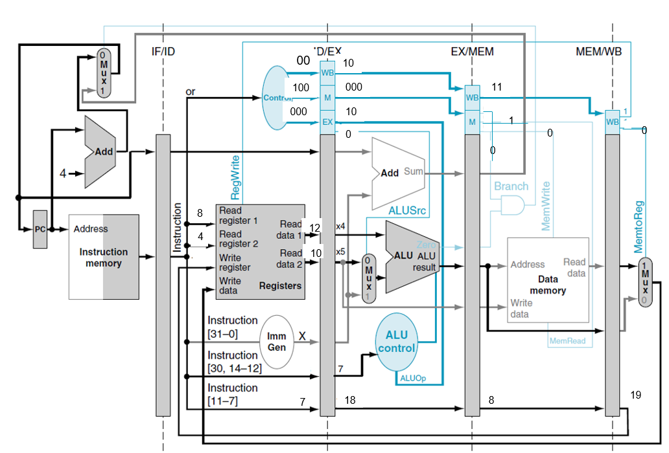
Identifique tudo que for possível sobre as instruções que estão sendo executadas na via de dados apresentada:

